Slide 1
Word2vec
Notes:
의미를 보존하는 것에는 적합하지 않음. 대체했을 때 어색하지 않은 단어를 찾는 것으로 볼 수 있다. => 대체재를 찾는데 사용할 수 있을듯.

Slide 2
Word2vec?

Slide 3
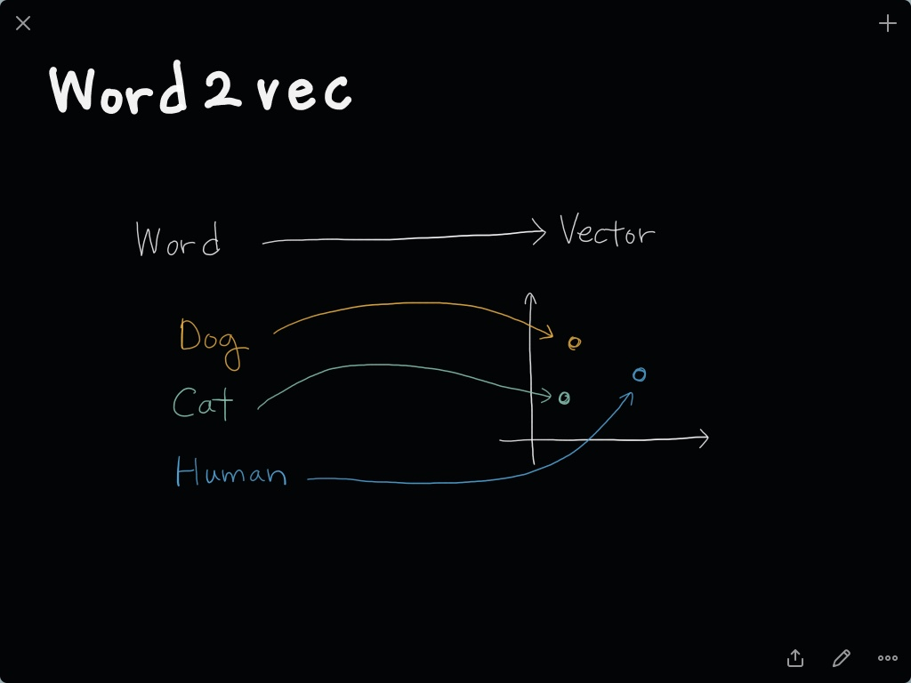

Slide 4
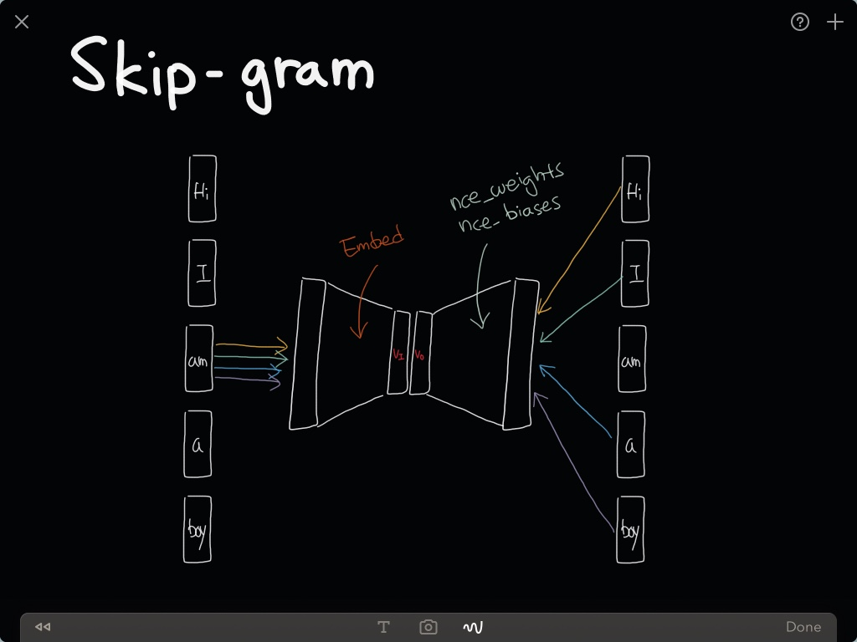

Slide 5
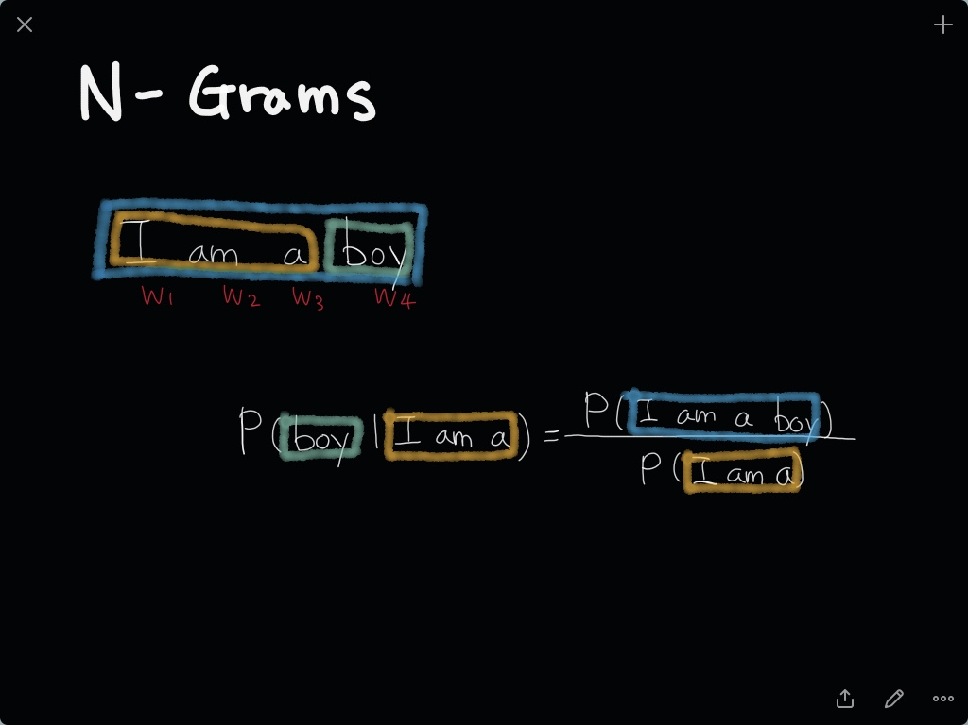

Slide 6
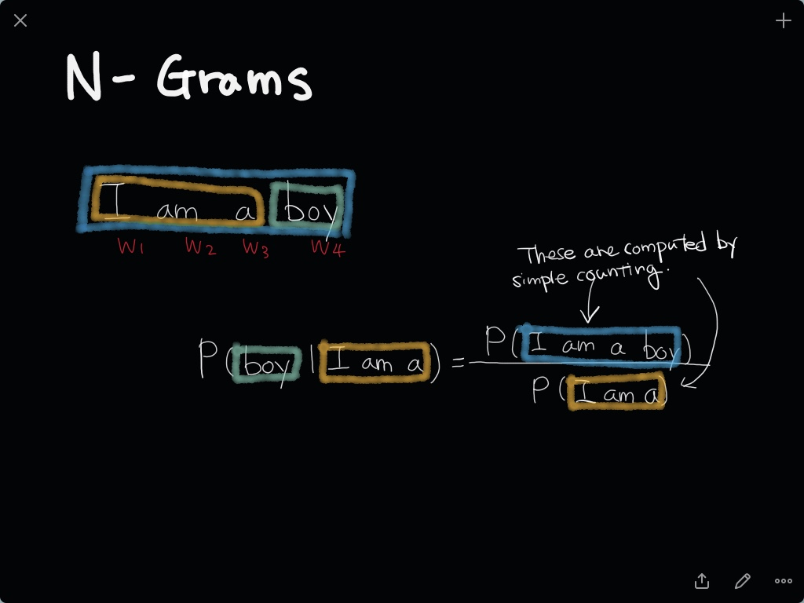

Slide 7
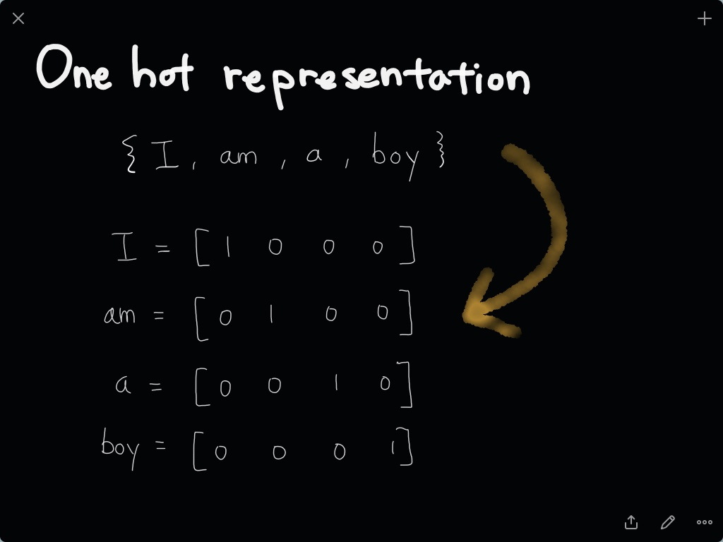

Slide 8
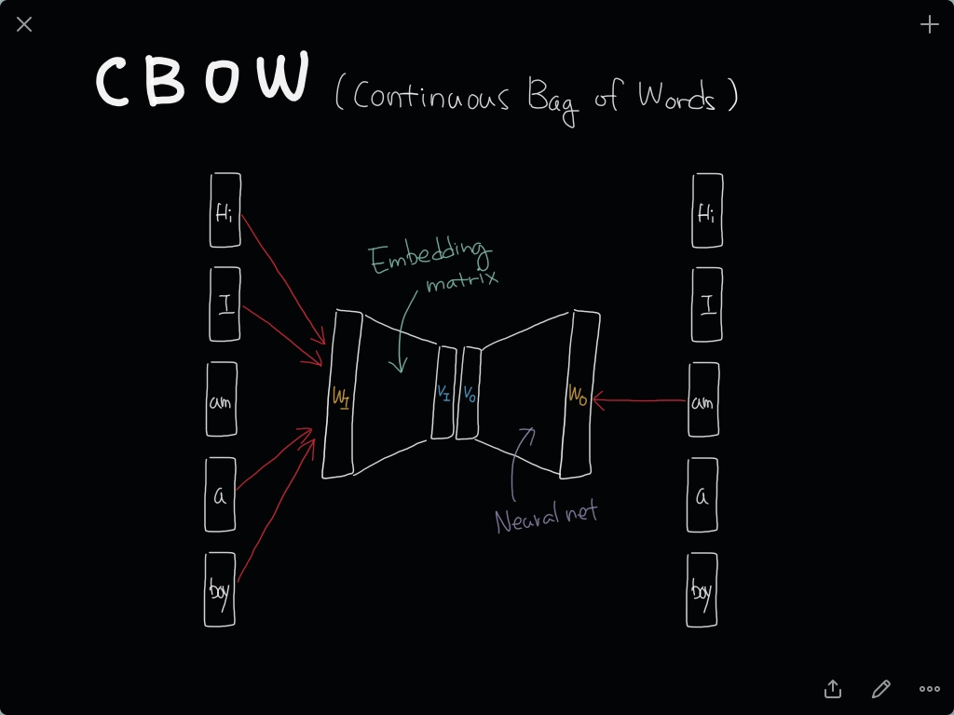

Slide 9
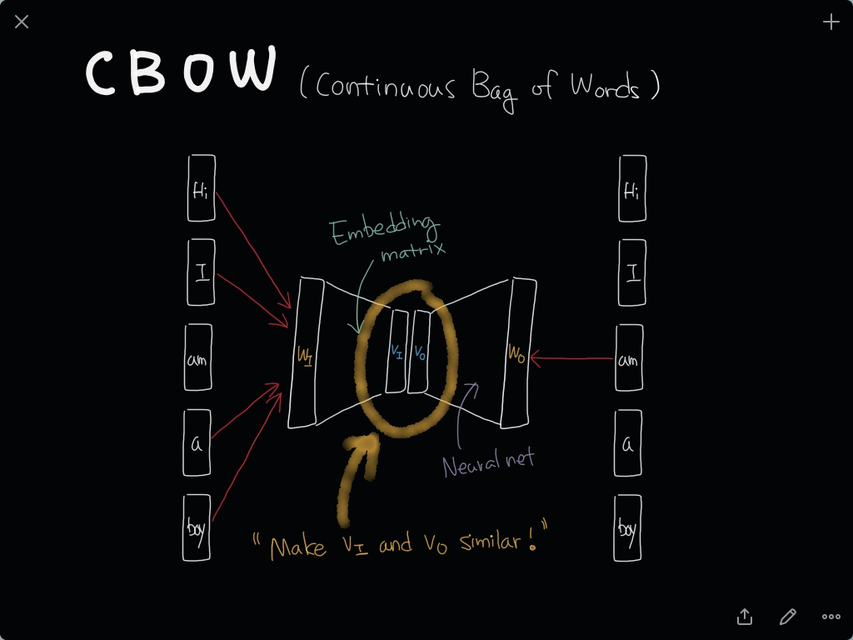

Slide 10
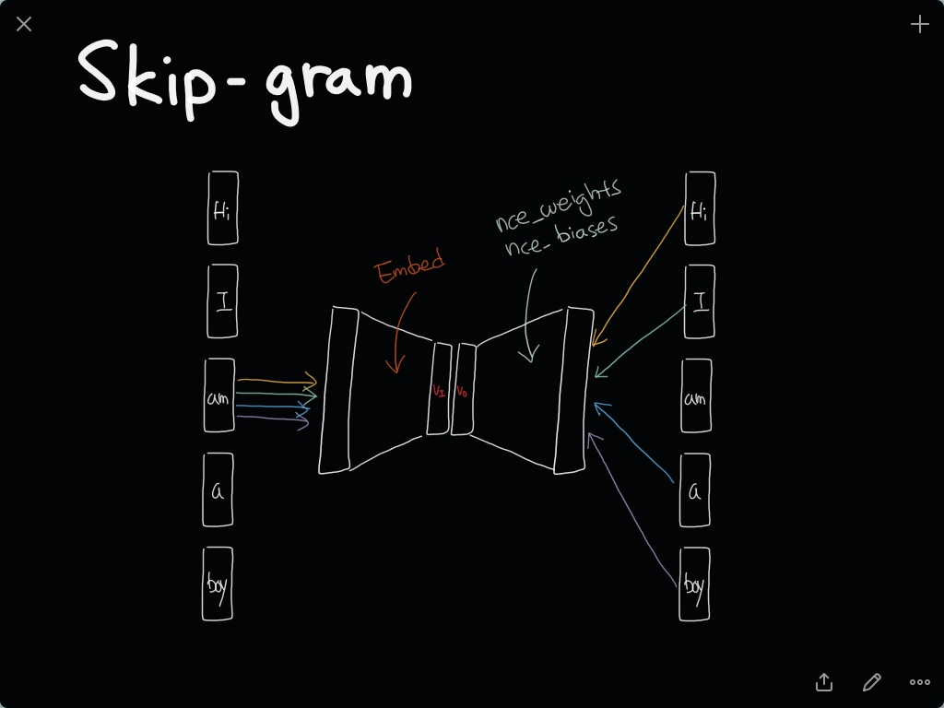

Slide 11
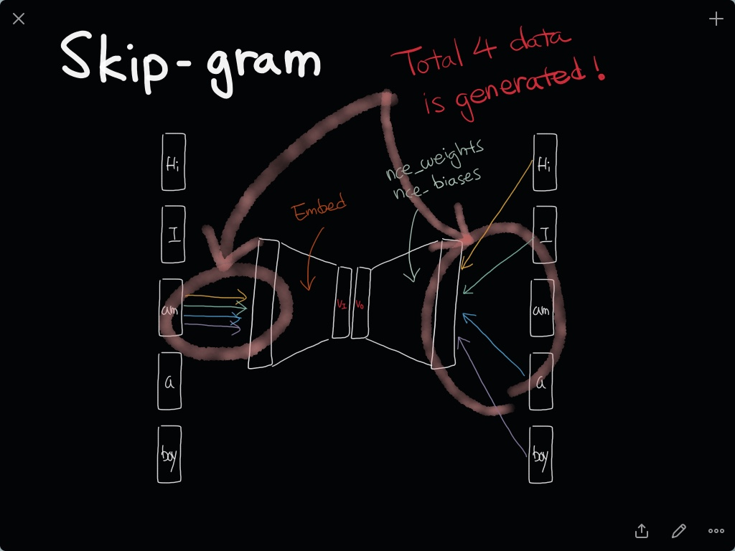

Slide 12
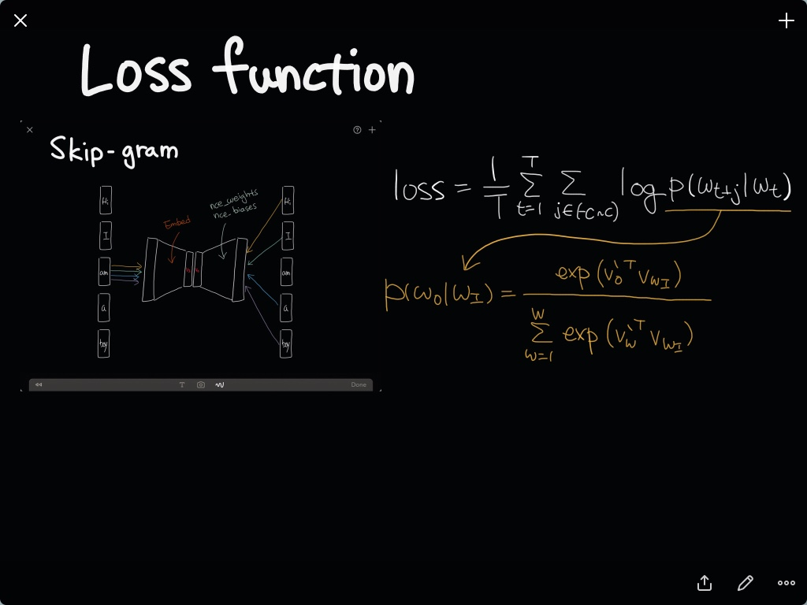

Slide 13
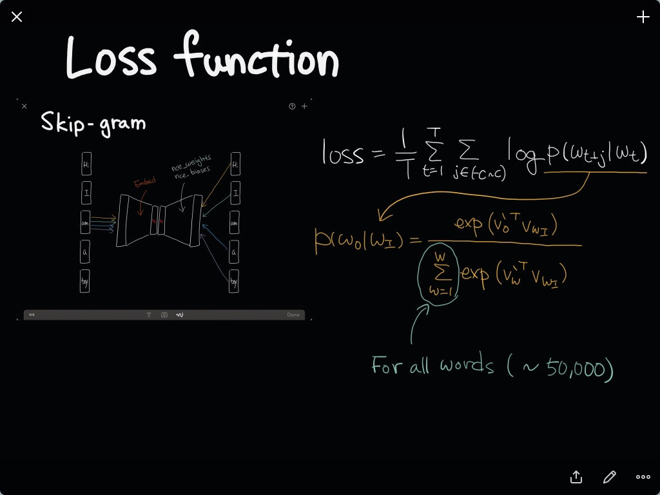

Slide 14
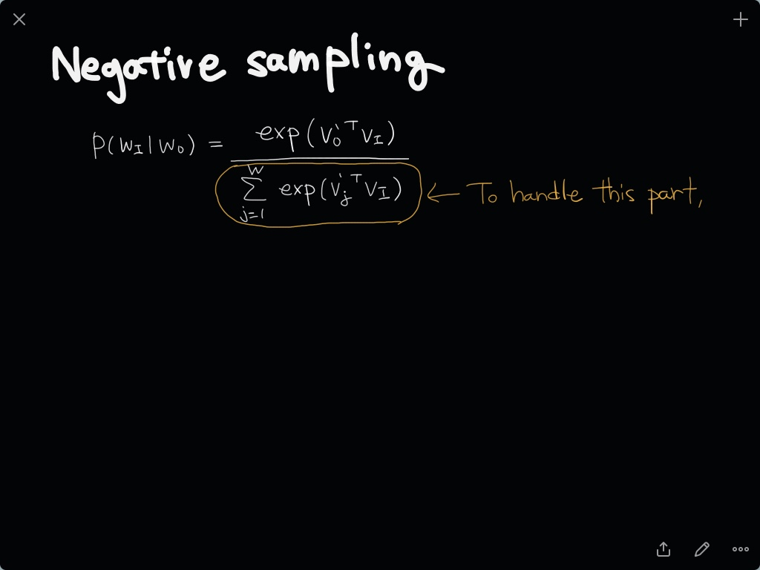

Slide 15
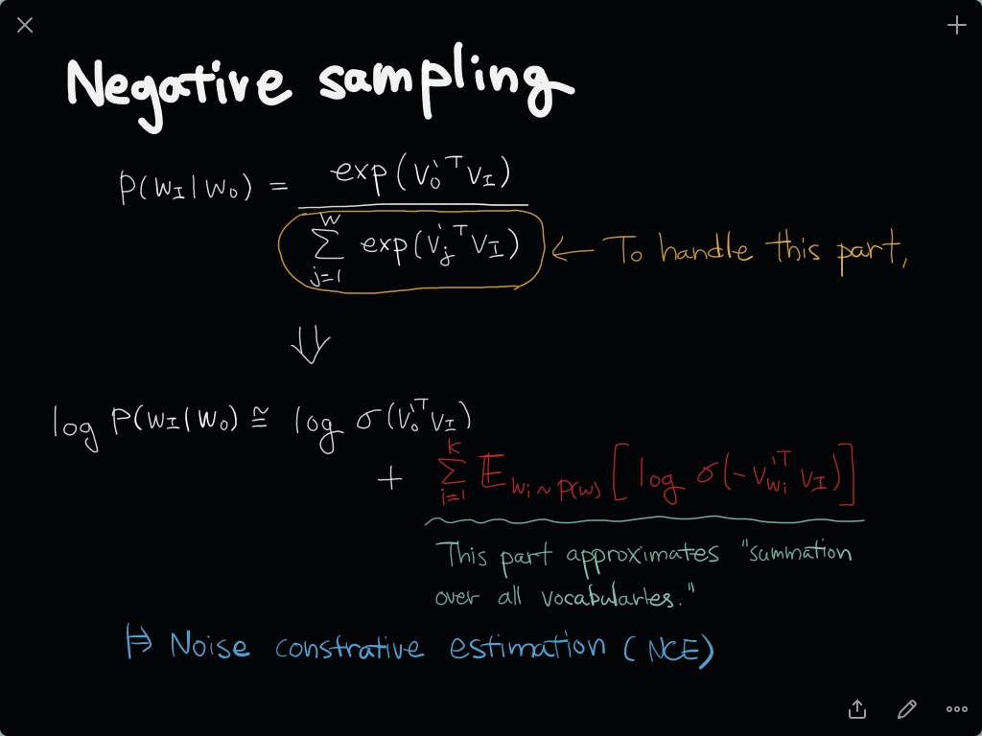
Notes:
nce_loss : summation of exp 할 때 모든 단어가 아니라 몇 개의 단어로 근사해서 계산하는 방법

Slide 16
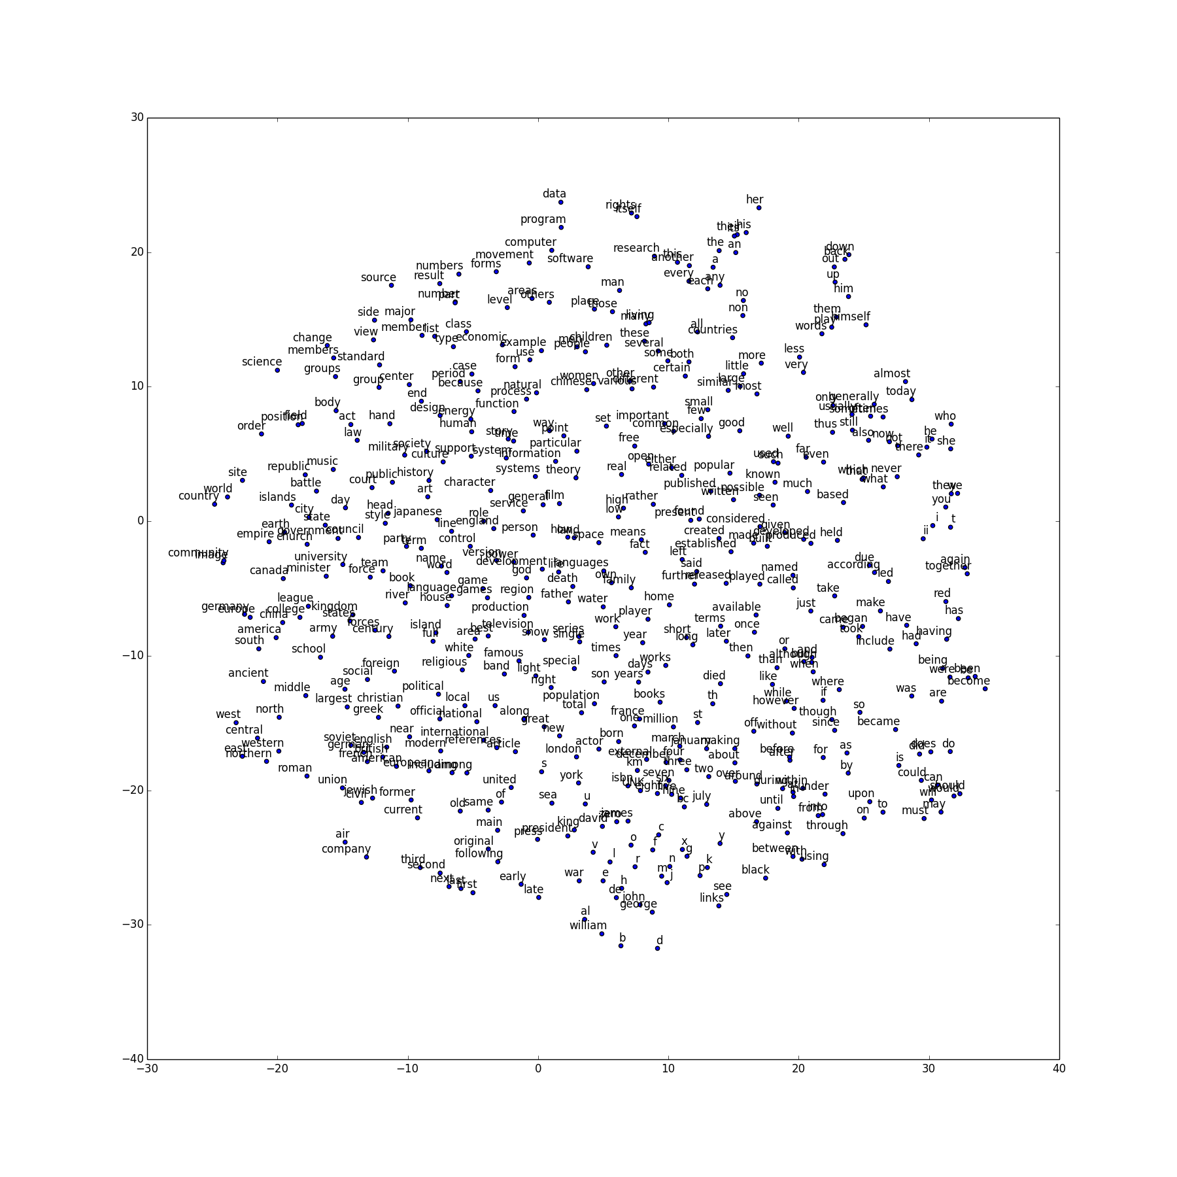
Visualization

Slide 17
Visualization

Slide 18
Visualization

